Slide 1
Digitale vaardigheden in de zorg Meten is Weten 11 juni 2020
Guurtje van Sloten, projectleider digitale vaardigheden bij Careyn

Slide 2
Welkom!
Leuk dat je er bent
Over Guurtje
Projectleider DigiBeter bij Careyn
Eerder: organisatieconsultant & onderzoeker
Careyn: ouderenzorg
Begin 2019 gestart, vervolg in 2020
Zelftest ingevuld door 700+ medewerkers
200+ medewerkers gecoacht
Heb je een vraag? Gooi ‘m in de chat!

Slide 3
Even inkomen
Wat levert het meten van digitale vaardigheden, bv met de zelftest, volgens jou op
voor jezelf?
voor je collega’s?
voor je organisatie?

Slide 4
De zelftest
Verheldert voor iedereen wat ‘digitaal vaardig zijn’ betekent
Geeft digicoach zicht op leerbehoefte medewerker
Biedt organisatie inzicht in niveau medewerkers (niet individueel). Alleen met een eigen subsite
Verduidelijkt medewerker wat van hem/haar verwacht wordt en geeft een startpunt
Creëert beweging

Slide 5
Meten = bewustworden

Slide 6
Welke digi-mind ben jij?
Als mijn organisatie met een ander systeem of met andere computerprogramma’s zou gaan werken, dan zou ik:
als eerste op de hoogte zijn, zoals altijd met technologische innovaties!
dat geen probleem vinden.
daar vooral geen hinder van willen ondervinden want ik heb het erg druk.
dat zonde vinden van de investering en van mijn tijd. Het huidige systeem werkt toch nog goed?
twijfelen of ik al die nieuwe software wel zo makkelijk onder de knie zal krijgen.

Slide 7
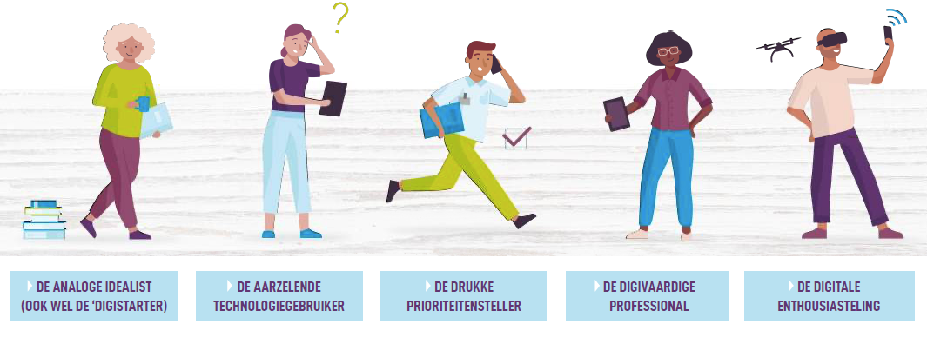
De 5 persona’s van Vilans

Slide 8
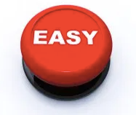
De do’s (en dont’s) van de zelftest
Maak duidelijk waar deze voor bedoeld is
Houd de beleving veilig
Maak het makkelijk
Of zelfs aantrekkelijk!
Benadruk het belang

Slide 9
Tips voor als je aan de slag gaat
Betrek medewerkers
Als je een eigen subsite aanvraagt, zijn de scores dan representatief?
Maak digitale vaardigheden onderdeel van je inwerkprogramma en/of competentieprofielen
Er zijn al ongelofelijk veel ervaringen opgedaan en er is een groot aanbod aan hulpmiddelen beschikbaar!
https://www.coalitiedigivaardigindezorg.nl/producten/25-tips-voor-zorgorganisaties/

Slide 10
Dat was het!
Vragen? g.vansloten@careyn.nl
Zometeen in de plenaire sessie: de digitale pubquiz met Suzanne
www.coalitiedigivaardigindezorg.nl
info@digivaardigindezorg.nl
Dank voor jullie aanwezigheid!

